Slide 1


Sosyal Medya
;
)
NE KADAR SANAL?
NE KADAR GERÇEK?

Slide 2

Sosyal medya nedir?
Sosyal Medya;
Hayatımızı kolaylaştıran iletişim ve etkileşim araçlarını içerisinde barındıran dijital bilgi ve iletişim platformlarıdır.

Slide 3
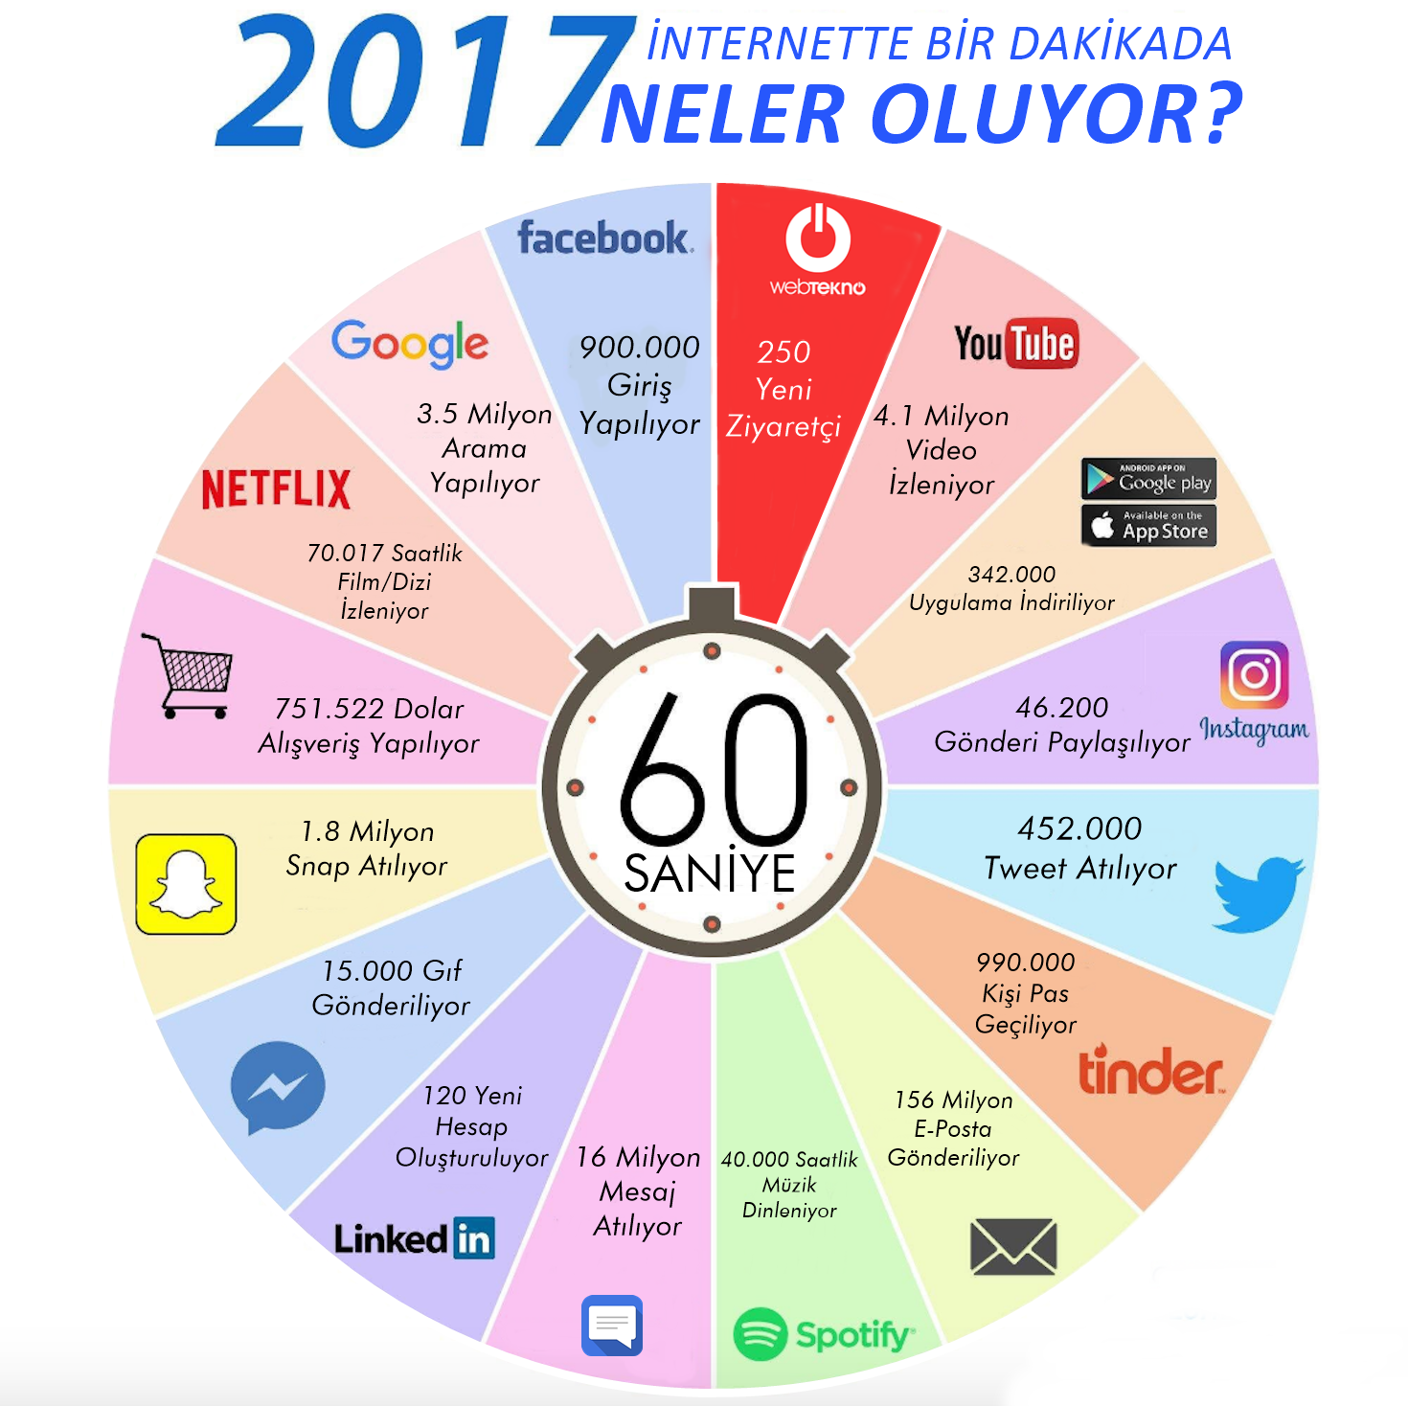
Sosyal medya kullanıcı istatistiği
.

Slide 4
Sosyal medyanın olumlu yanları
Sosyal medyayla birlikte;
Arkadaşlarla daha kolay iletişim olanağı sağlanmıştır.
Bilgiye ve güncel gelişmelere daha hızlı şekilde ulaşılabilmeye başlanmıştır.
İş fırsatları ve iş bulma imkanı artmıştır.
Kendini ifade etme ve yeteneklerini gösterme olanağı artmıştır,
Topluma faydalı etkinlikler daha hızlı koordine edilmeye başlanmıştır.
ve birçok fayda daha beraberinde gelmiştir.

Slide 5
Sosyal medyanın çocuklara olumlu yanları
Sosyal medya çocukların;
Bir sosyal medya ağının parçası olarak sosyal becerilerini geliştirir.
Belli bir arkadaş grubuyla sürekli irtibat halinde olmak aidiyet hislerini geliştirir.
Bilgi edinme olanaklarını arttırır.
Kendi kimlikleri ve yaratılışlarını tanımaları ve karakterlerini geliştirmeleri olanağı sağlar.
Kendileriyle aynı fikirde olan akranlarıyla paylaşımda bulunarak düşüncelerine destek bulmalarını sağlar.
.

Slide 6
Sosyal medyanın olumsuz etkileri
Sosyal medyayla birlikte;
Yanlış dilbilgisi kullanımı artmıştır.
Yanlış bilginin hakikatmiş gibi yayılmasına imkan sağlanmıştır.
Küçük bir yanlış yorum veya paylaşım geri düzeltilmesi çok zor zararlara sebep olabilmektedir.
Sıkça sosyal ağlardaki hesaplarına girme arzusu; öğrencilerin verimliliğini düşürebilmektedir.
Aşırı kişisel bilgi paylaşımı, kimlik hırsızlığı riskini arttırmıştır.
Sanal ortamda insanlara zorba davranışlarda bulunulması ihtimali artmıştır.

Slide 7

Sosyal medyanın olumsuz etkileri

Slide 8
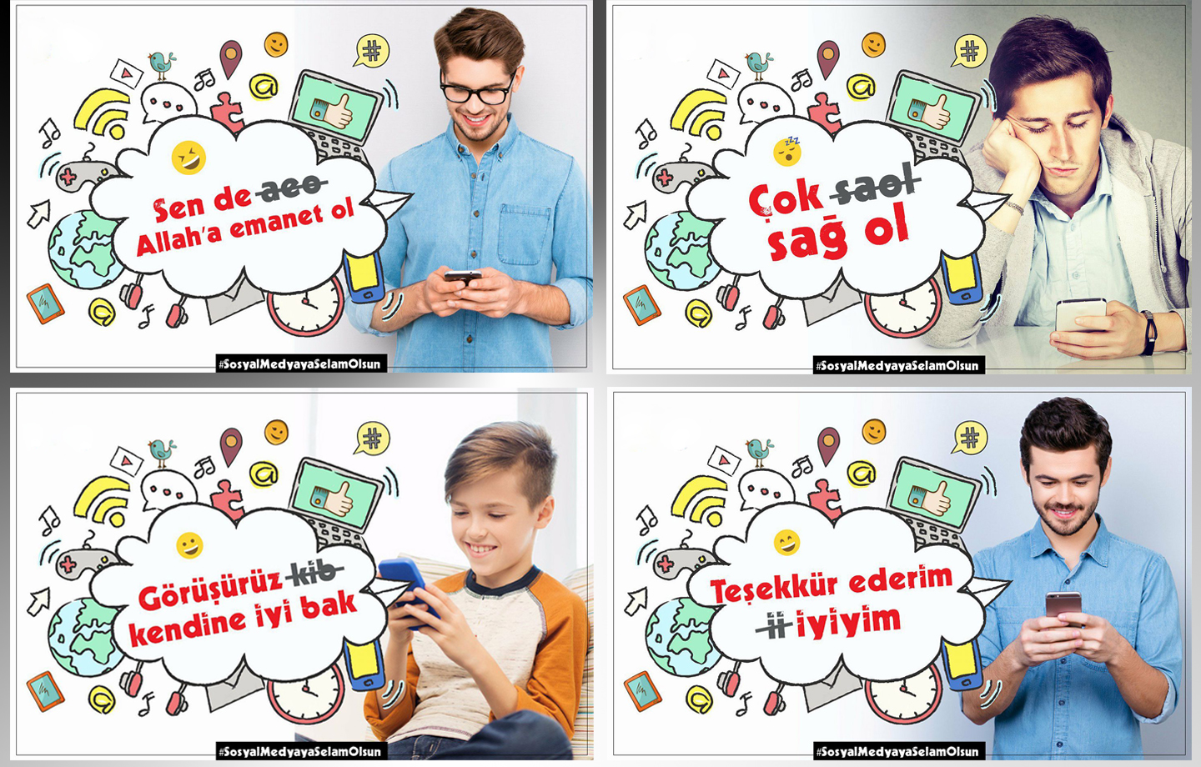
Sosyal medyanın olumsuz etkileri

Slide 9
Sosyal medyanın çocuklara olumsuz etkileri
Sosyal medyayla birlikte çocuklar;
Siber zorbalığa maruz kalabilirler ve diğer kullanıcılar tarafından rahatsız edilebilirler.
Cinsel içeriklere muhatap olabilirler (cinsel açıdan açık mesajlar, fotoğraflar veya görüntüler gönderebilir veya alabilirler).
Kişisel ve mahrem bilgilerini deşifre edebilirler.
Kötü niyetli kişilerin saldırılarına karşı açık ve korunmasız kalabilirler.
Yaşlarına uygun olmayan reklam içeriklerine maruz kalabilirler.
Fiziksel aktivitelere daha az zaman ayırmak zorunda kalabilirler.

Slide 10

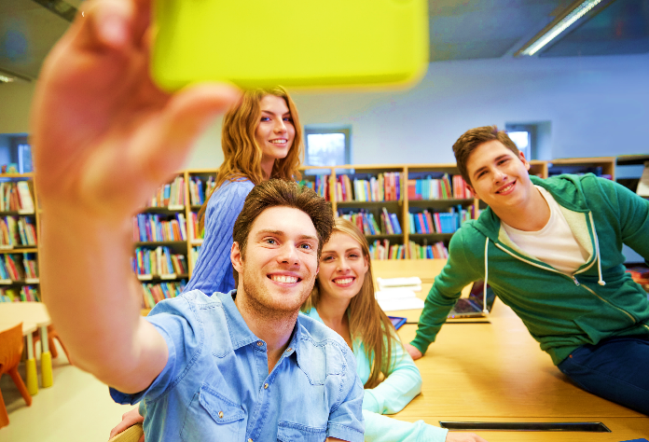
Sosyal medyada dikkat etmemiz gerekenler
Bir fotoğrafta hangi bilgilerimiz olabilir?
Bir hikayesi mi var?
Kişisel bilgiler
.
Bir mesaj mı veriyor?
Tanıdık çevresi
Hobileri neler
Kendine güveni var mı?
Bir izlenim oluşturur ve çevrimiçi itibarını etkiler
Konum bilgisi
Gerçek mi kurgu mu?

Slide 11
Sosyal medyada dikkat etmemiz gerekenler
Sosyal medyadaki paylaşımlarınızı istemediğiniz kişilere kapatın;
Gönderilerinizi
Ailenizle ilgili bilgilerinizi
İlişki durumunuzu
İlgilendiklerinizi
Dini inanç ve siyasi görüşünüzü
Bulunduğunuz yeri
Size ait fotoğraf ve videolarınızı

Slide 12
Sosyal medyada dikkat etmemiz gerekenler
Tanımadığınız kişilerin arkadaşlık tekliflerini reddedin. Çünkü;
Tanımıyorsunuz.
Niyetini bilmiyorsunuz.
Zarar görebilirsiniz.
Üzülebilirsiniz.

Slide 13




Sosyal medyada dikkat etmemiz gerekenler
Dijital dünyadaki gerçek ayak izlerimiz
Birçoğumuz sanal dünyada dolaşırken «dijital ayak izleri» bıraktığımızın farkında mıyız?
Burada asıl dikkat etmemiz gereken şey ise bu izlerin gerçek hayatımıza ne şekilde etki ettiği.

Slide 14
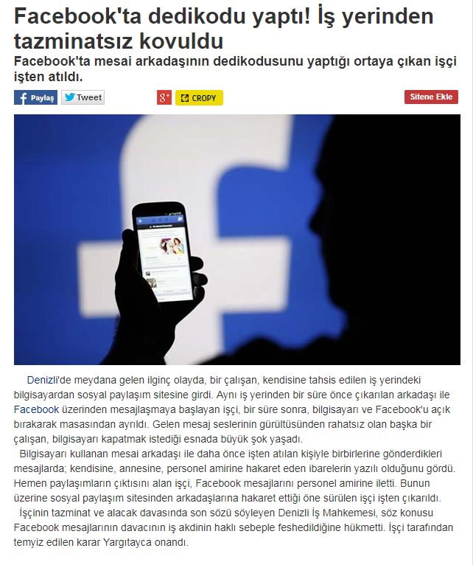
Sosyal medyada dikkat etmemiz gerekenler
İşte bu izler bir nevi bizlere başkalarının gözünde ne olduğumuzu ya da,
Başkaları tarafından nelerin aleyhimize kullanılabileceğini açıklar.

Slide 15
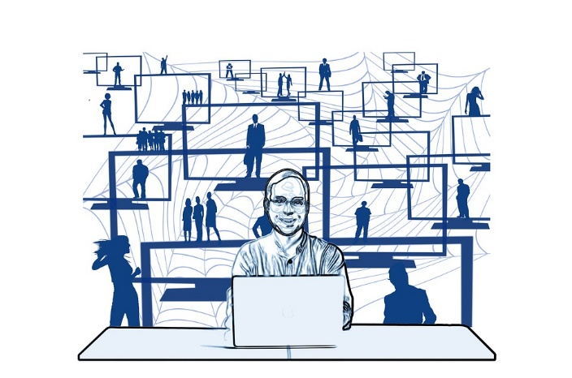
Sosyal medyada dikkat etmemiz gerekenler
Sosyal medyadaki özgeçmişimiz
Sosyal medyada yaptığımız her türlü beğenme, yorum yapma ve paylaşım bizim özgeçmişimizin bir parçasını oluşturmakta.
Bu özgeçmiş de bir işe girecek olduğumuzda ya da bir okula kabul edilirken bile karşımıza çıkabilmektedir.

Slide 16

Sosyal medyada dikkat etmemiz gerekenler
.
İşe alımlarda Sosyal Medya Profili
Her 10 işletme sahibinden 9’u, işçi seçiminde, işçilerin sosyal ağ aktivitelerini kontrol ediyor.
Bu araştırmada başarısız olarak işe alınmayanların oranıysa, her 10 kişide 7 kişi.

Slide 17
Sosyal medyada güvenlik ve gizlilik
Sosyal medyadaki güvenlik tehditleri
Kimlik Hırsızlığı
E-Dolandırıcılık
Sahte Güvenlik Yazılımı Dolandırıcılıkları
Başkası Adına Profil Oluşturma
Sahte Ürün Satışı
Kötü Bağlantı İstekleri
İstenmeyen Epostalar (Spam)
Arka Planda Çalışan Zararlı Kodlar
vb.

Slide 18
Sosyal medyada güvenlik ve gizlilik
Sosyal medyada;
Bilgilerinin paylaşılmasını önlemek için gizlilik ayarlarını kontrol et.
Güçlü şifreler oluşturun ve şifrenizi kimseyle paylaşmayın. Çünkü;
Sizin adınıza arkadaşlarınıza mesaj gönderebilirler, zor durumda kalırsınız.
Profilinizde sizin istemediğiniz şeyleri paylaşabilirler.
Profil resim ve ayarlarınızı değiştirebilirler.
Profilinizi kullanan arkadaşınız olur, sorumlu ise siz olursunuz.

Slide 19
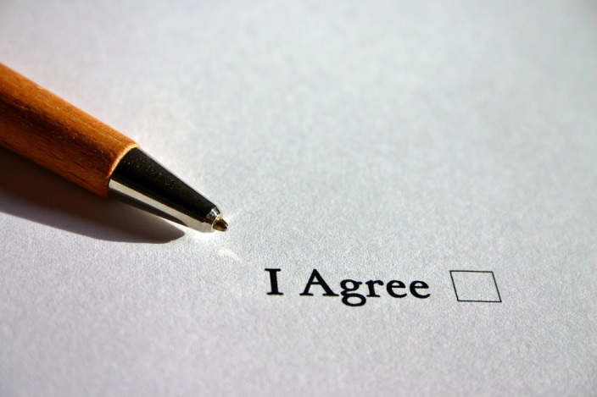
Sosyal medyada güvenlik ve gizlilik
‘Facebook isminizi, resminizi, oluşturduğunuz içerikleri ve sitemizde bulunan tüm bilgilerinizi bize verdiğinizi ve bu bilgileri ticari, sponsorlu içeriklerde kullanmamıza izin verdiğinizi
kabul edersiniz.’
.

Slide 20
Sosyal medyada «Siber Zorbalık»
Siber zorbalık nedir?
Bir kişiye karşı, İnternet ya da cep telefonu kullanılarak sürekli bir şekilde gerçekleştirilen saldırgan davranıştır.
Baskı kurma ve orantısız güç uygulanmasıyla ilgilidir. Taraflardan biri, diğerine göre çok daha zayıf konumdadır.
İnternet üzerindeki güç dengesi, kişilerin teknik becerilerine ve arkadaş sayılarına bağlı olarak da değişebilmektedir.

Slide 21
Sosyal medyada «Siber Zorbalık»
Siber zorbalık nasıl gerçekleşir?
Kırıcı ve alaycı mesajlar
Fotoğrafların veya videoların yayılması
Fotoğraflar üzerinde oynama yapılması
İmalı sözler ve dedikodu
Entrikalar (Bir olayı etkilemek için yapılan gizli çalışma)
Tecrit (Ayrı bir yerde tutma, ayrımcılık)
Tehditler

Slide 22

Gerçek hayatta yapmadığını sanalda yapma
.

Slide 23
Sosyal medya tavsiyeleri
Gerçek hayatta yapmadığını sanalda yapma.
Kendinle ilgili hangi bilgileri kimlerle paylaştığını iyi düşün.
Tüm sosyal ağlarda geçmiş paylaşımlarını kontrol et.
Paylaşılmasının yanlış olduğunu düşündüğün içeriği sosyal medya hesabından sil.
Profilinize başkasının gözünden bakarak yeniden gözden geçir.
Doğruluğundan emin olmadığın içeriği paylaşma.
Çelişkili olma, Kendin ol.

Slide 24
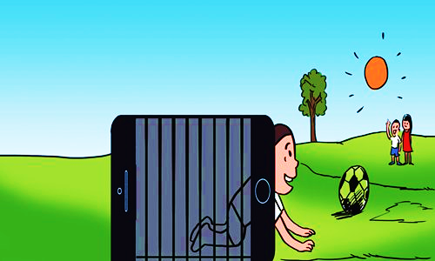
Sosyal medya tavsiyeleri
İnsanlarla olan ilişkilerini geliştir.
Okul değiştirdiğin vakit sürpriz paylaşımlarının seni bulmasına izin verme.
İstediğin meslek ve kariyer planını tehlikeye atma.
İletişimini sağlam tut, samimi ol.
Gerçek Dünya’nı unutma
Bağımlı olma.

Slide 25
Sosyal medya tavsiyeleri
Sosyal medyadaki tehditlerle ve internetteki diğer sorunlarla ile ilgili olarak size yardımı olacaktır,
www.gim.org.tr adresinden veya www.internetyardim.org.tr adresinden yardım merkezimize ulaşarak bizimle iletişime geçebilirsiniz.
www.guvenliweb.org.tr adresinden «Sosyal medya platformlarındaki şikayet süreçleri» başlığını inceleyebilirsiniz.
www.ihbarweb.org.tr adresinden internetteki zararlı yasadışı içerikleri ihbar edebilirsiniz.

Slide 26
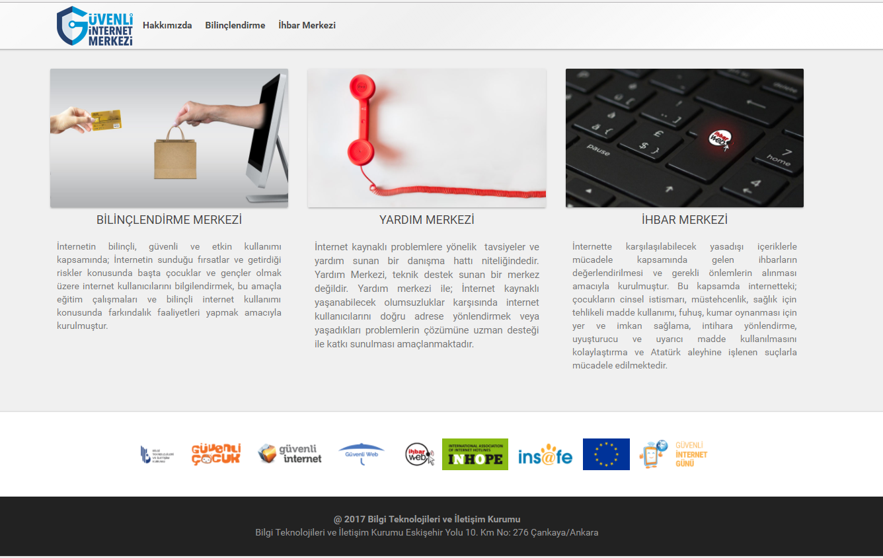
Güvenli İnternet Merkezi

Slide 27
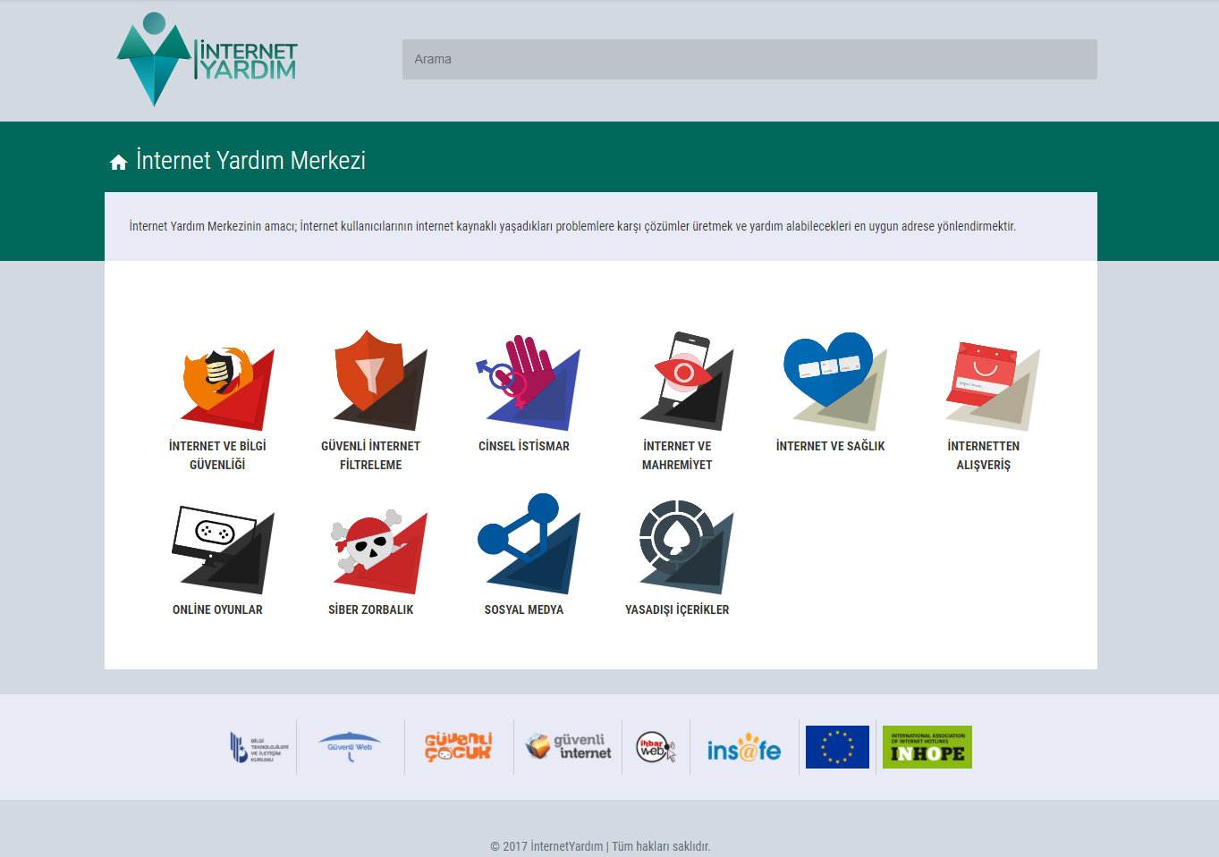
İnternet Yardım Merkezi

Slide 28
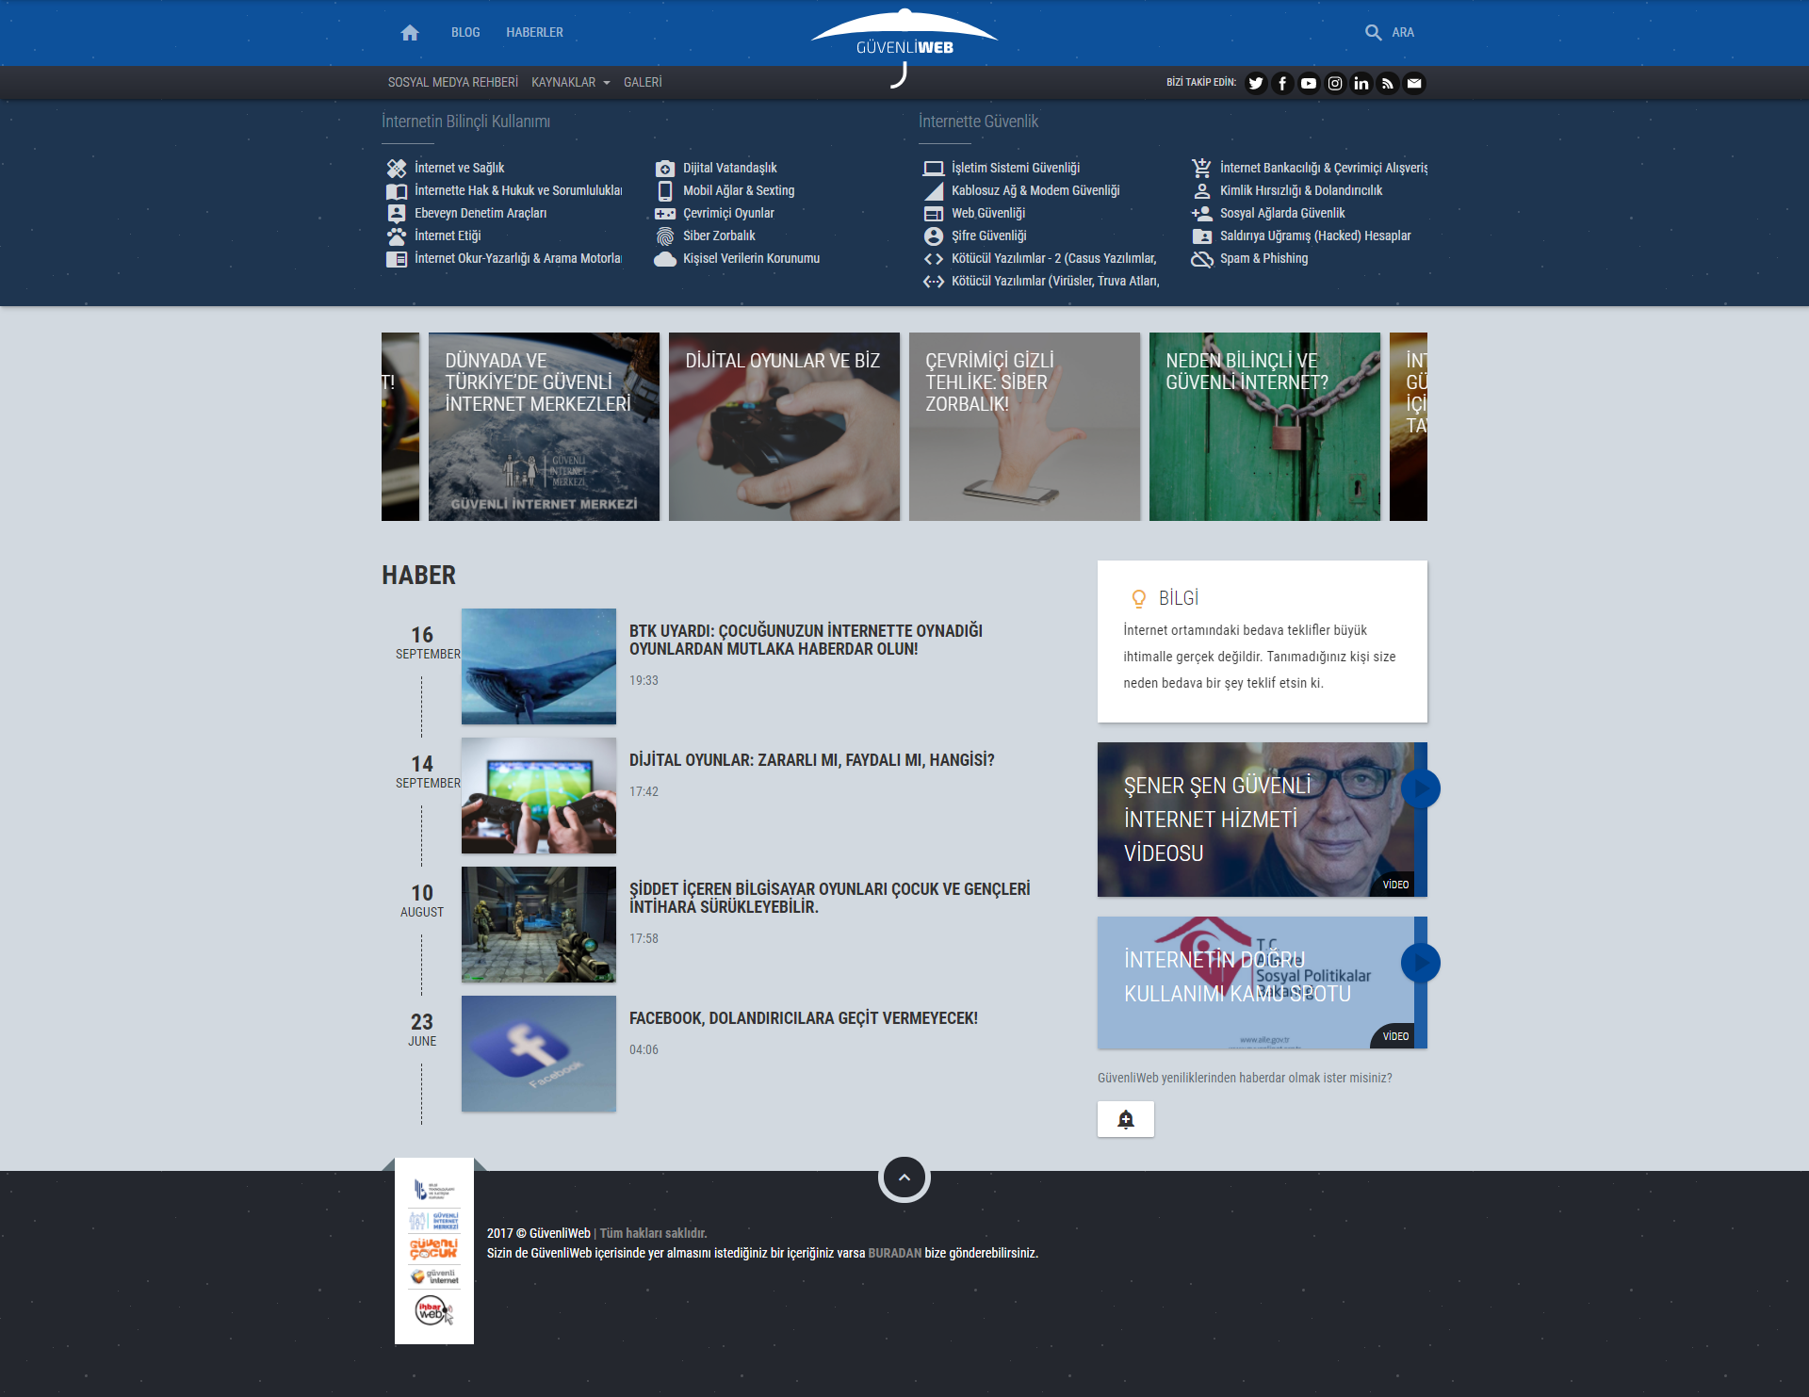
.
. Sosyal medya platformlarında şikayet süreçleri

Slide 29
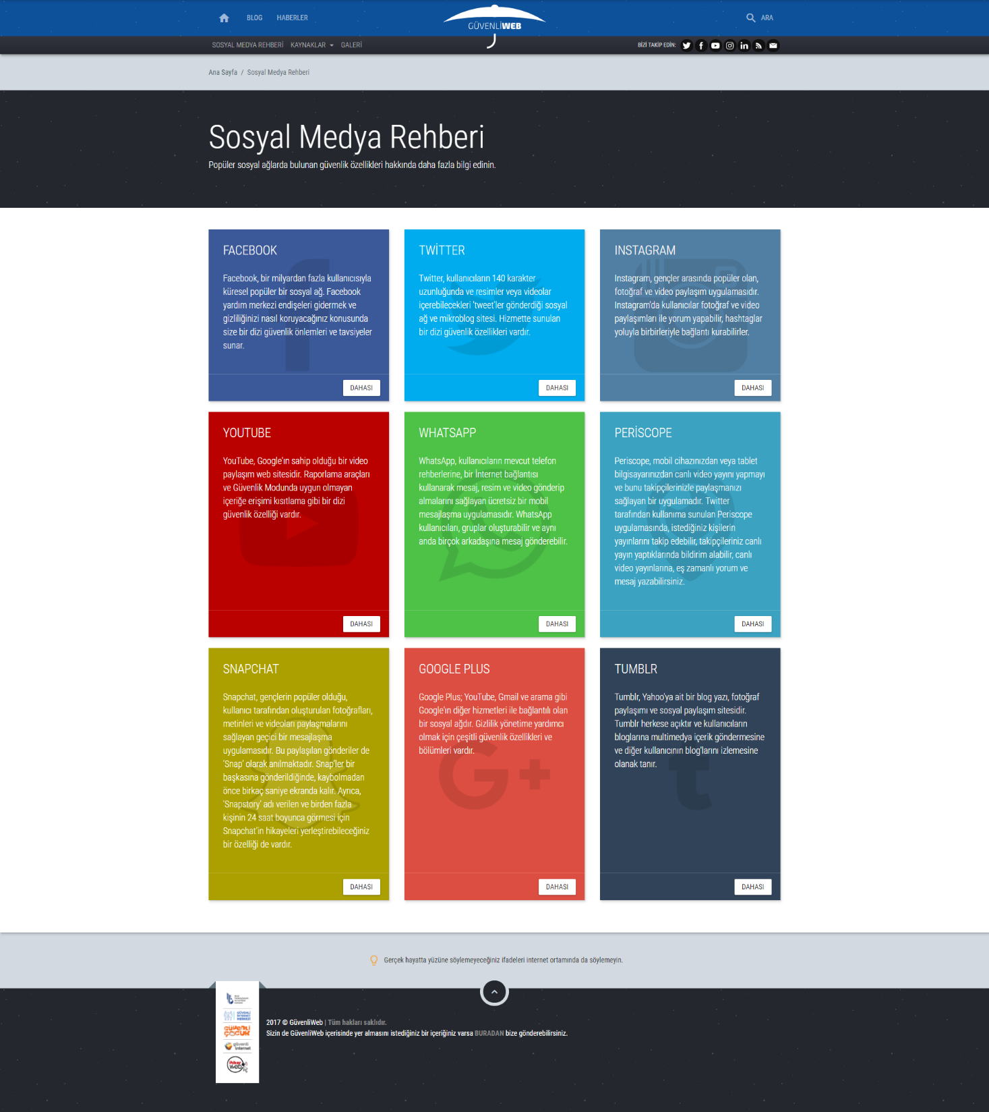
.

Slide 30

İnternetteki zararlı içeriği ihbar et

Slide 31
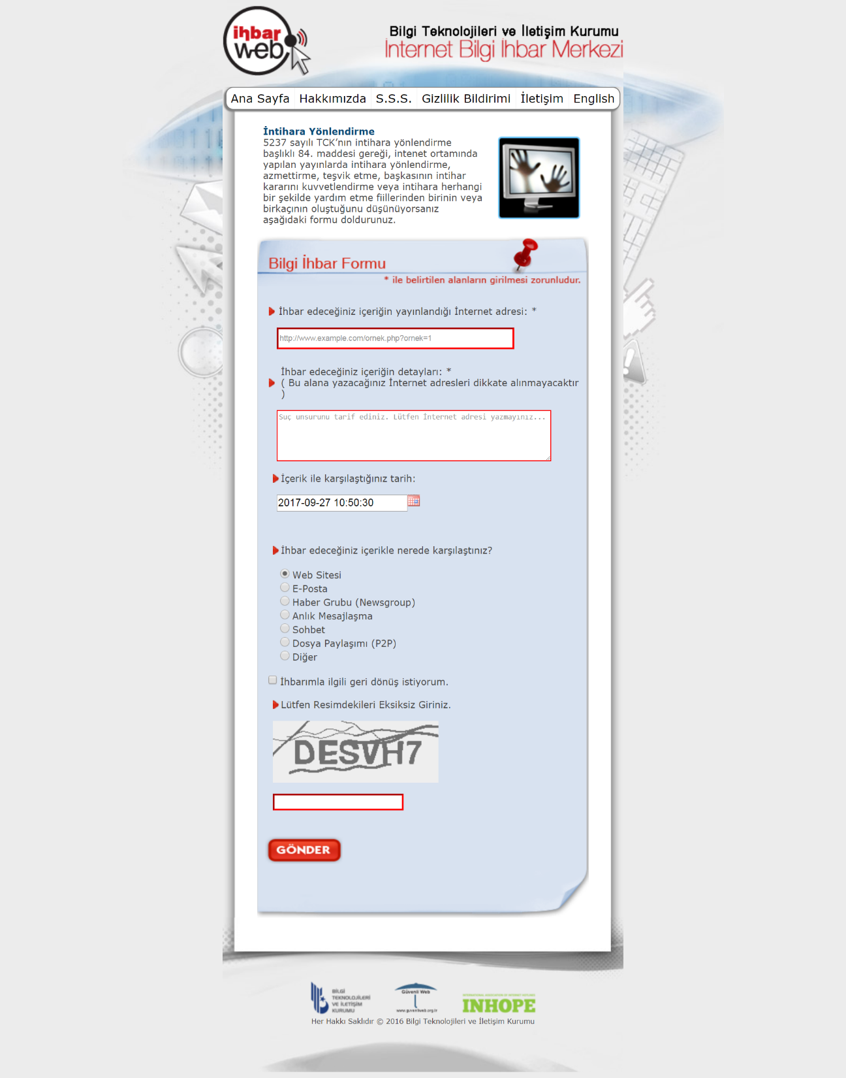

Slide 32
?
SORULAR
VE
GÖRÜŞLER
E
;
)
NE KADAR SANAL?
NE KADAR GERÇEK?

Slide 33

TEŞEKKÜRLER
;
)
NE KADAR SANAL?
NE KADAR GERÇEK?

